Slide 1

Консультация на тему:
«Формирование гигиенических навыков и привычек»
КГКП «Ясли-сад «Балөбек»

Slide 2
Воспитание культурно – гигиенических навыков у детей – первооснова всей дальнейшей работы и основа для развития физически крепкого ребёнка. К тому же культурно – гигиенические навыки – являются первой и основной ступенью для трудового воспитания.
Цель:
- Сформировать культурно–гигиенические навыки самообслуживания у детей.

Slide 3
Задачи:
- Формировать потребности в соблюдении навыков гигиены в повседневной жизни с целью сохранения и укрепления здоровья.
- Воспитывать у детей желание быть чистыми и опрятными.
- Профилактика и устранение вредных привычек.
- Развивать логическое мышление, внимание, связную речь.
Принципы работы:
- Системный подход.
- Планомерность и непрерывность.
- Развивающий характер обучения с учетом возрастных и индивидуальных особенностей ребенка.
- Целостность подхода педагогов и родителей к формированию культурно –гигиенических навыков.

Slide 4
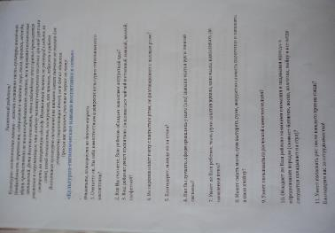
Формы работы:
- С детьми: занятия, совместная деятельность, самостоятельная деятельность, индивидуальная работа.
- С родителями: консультации, беседы, оформление папок-передвижек, фото-отчеты, анкеты.
Педагогические приёмы:
- Обучение.
- Показ.
- Упражнения с выполнением действий в процессе дидактических игр.
- Чтение художественной литературы, сказок, стихов, пословиц и поговорок.
- Заучивание потешек, песенок.
- Систематическое напоминание детям о необходимости соблюдения правил гигиены.

Slide 5
Используемые методы и приёмы:
Сюрпризный момент: «Волшебный сундучок» (знакомство с мылом, зубной щёткой и т.д.).
Дидактическая игра: «Умывалочка», «Носики – курносики», «Искупаем куклу», «Уложим куклу спать», «Оденем куклу на прогулку», «Поликлиника», «Угостим кукол чаем», «Крокодил – чистюля».
Дидактические упражнения: «Как мы чисто моем руки и лицо», «Аккуратный шкафчик».
Проблемная ситуация: «Что нужно кукле Маше?», «Что будешь мыть вначале, руки или лицо? Почему?», «Зачем нужно, чтобы вода была чистой?».
Художественное слово: «Будет мыло пениться и грязь куда–то денется», «Водичка, водичка умой моё личико…»…
Игровая ситуация: «Где тут прячется вода? Выходи, водица, мы пришли умыться».

Slide 6
Введение игрового персонажа: Мойдодыр, Маша чумазая.
Игра – опыт: Чистим зубки. Правила чистюли. Делаем прическу. «Фонтанчики».
Речевые ситуации: Старайся выглядеть опрятно. Перед едой мой руки с мылом. Учись пользоваться вилкой, ложкой и ножом. Умей есть не спеша, аккуратно. Не балуйся за столом. Вся сила на дне тарелки. Зеркало подскажет, что не так.
Беседы: Полезные для здоровья продукты и не очень. «Да здравствует мыло душистое». Пальчиковая гимнастика. «В гостях у Айболита».
Элементарное экспериментирование с водой, мылом, зубными щётками: «Мыло – фокусник», «Вода – добрый помощник человека».
Рассматривание книг, иллюстраций, открыток на тему : Культура поведения за столом. Чистота – залог здоровья. Правильная осанка.

Slide 7
Конкурс – соревнование на скоростное завязывание шнурков, застегивание пуговиц и «молний» на одежде.
Чтение художественных произведений: «Почему надо чистить зубы» Я. Яхнин, «Научу одеваться и братца» Е. Благинина,
«Сам» В. Степанов.
Художественное творчество: рисунки детей по теме «КГН», раскрашивание раскрасок «Гигиена и здоровье».

Slide 8
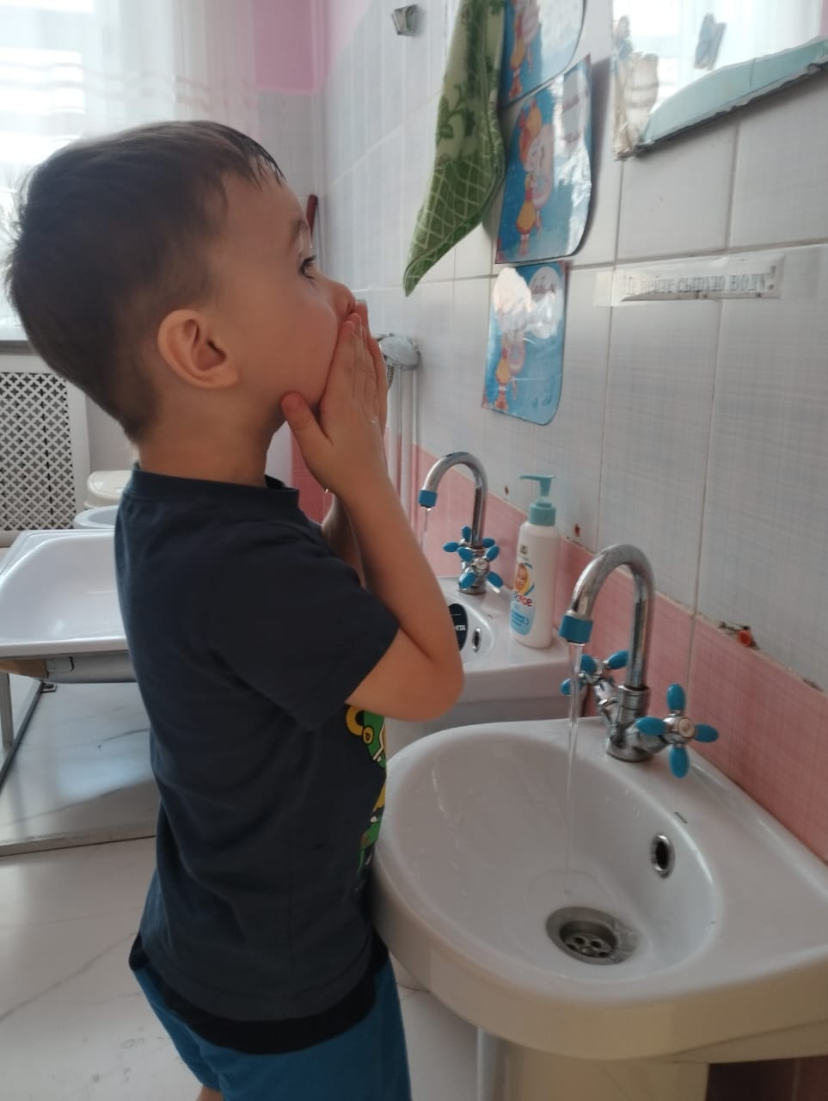
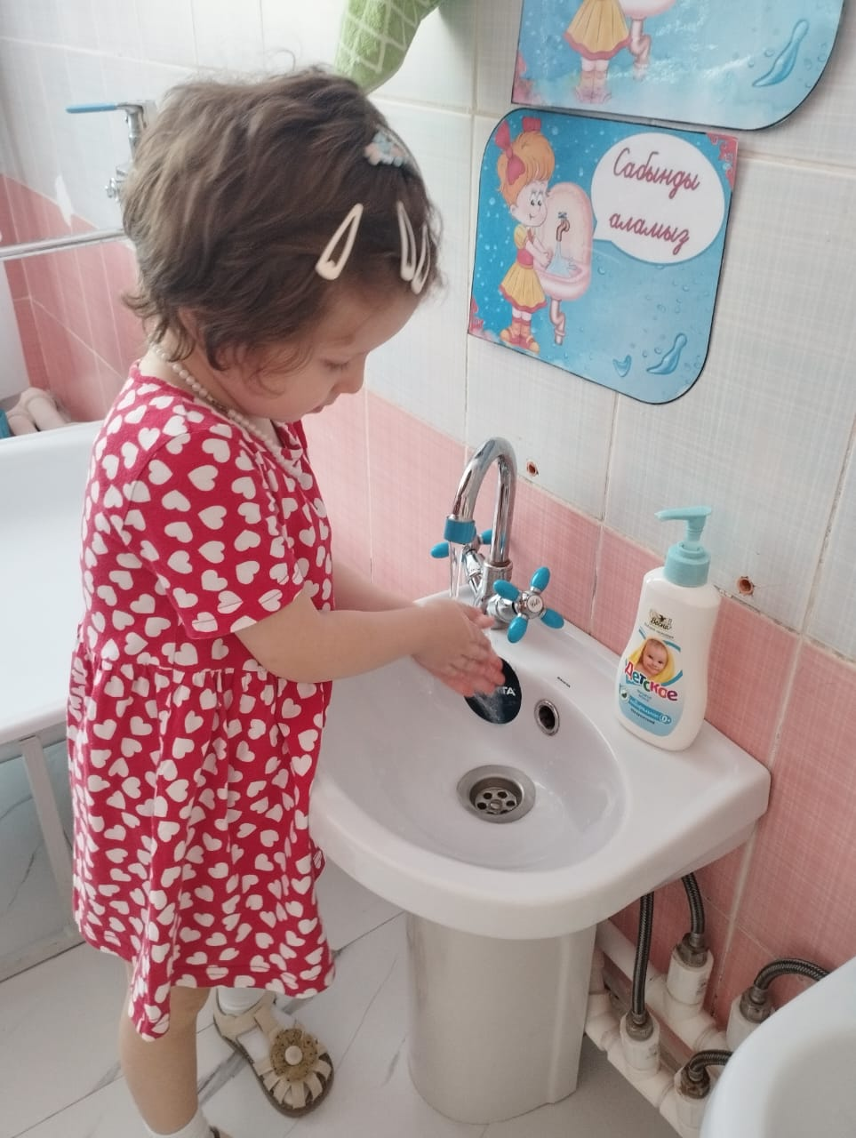
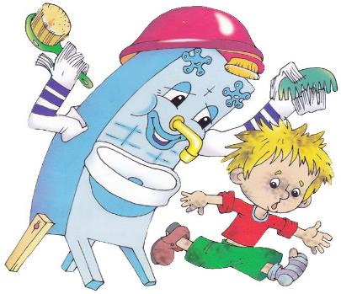
Применение культурно-гигиенических навыков в различных видах деятельности 8 дошкольной группы.
Кто горячей водой умывается,
Называется молодцом.
Кто прохладной водой умывается,
Называется храбрецом.
А кто не моется и не умывается,
Никак не называется.

Slide 9
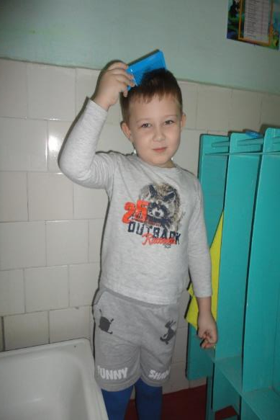
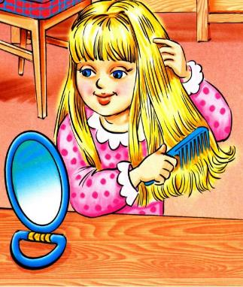
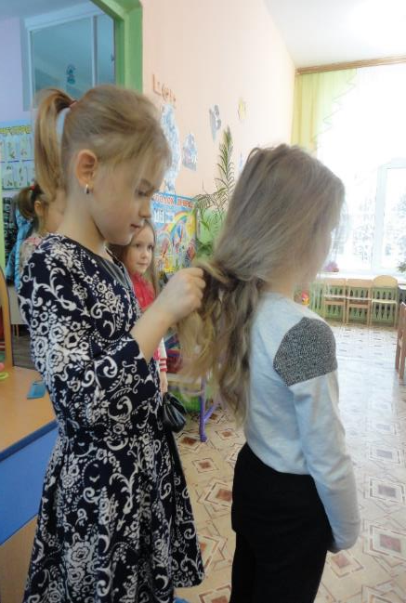
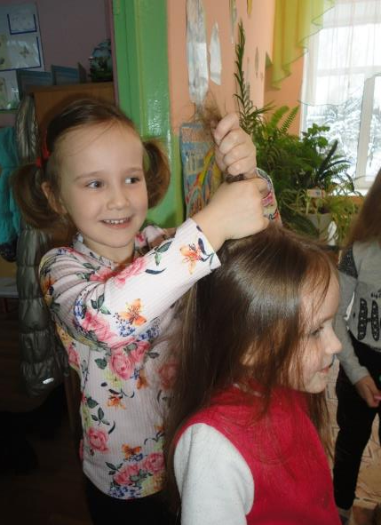
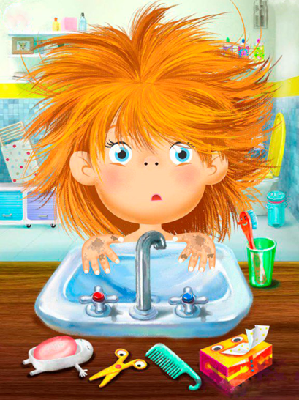
Петушок, петушок, подари мне гребешок.
Ну, пожалуйста прошу, я кудряшки расчешу.

Slide 10
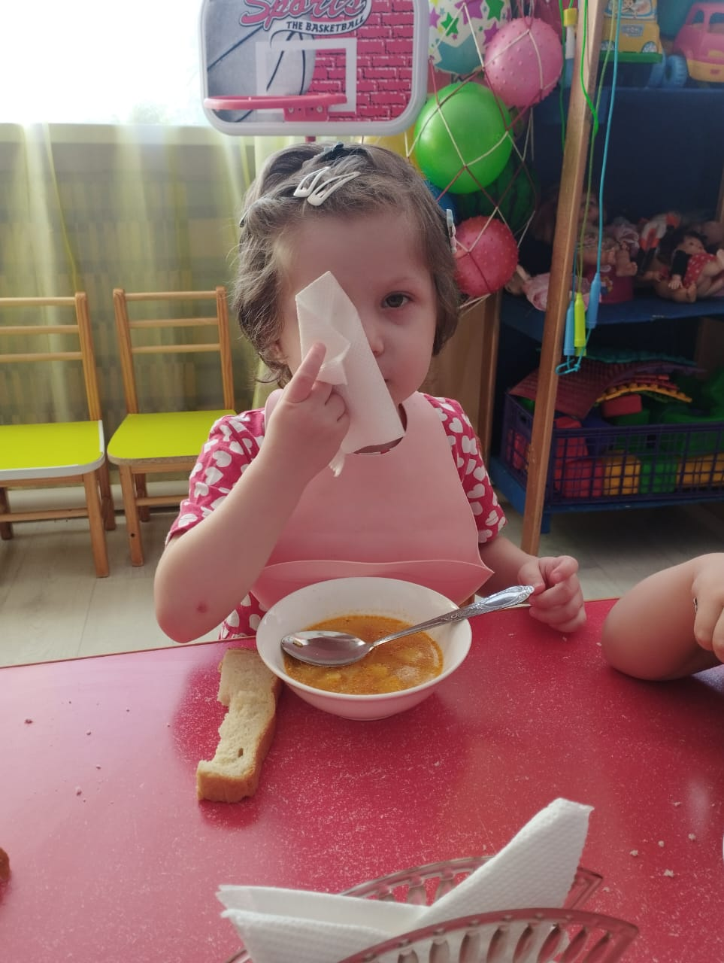
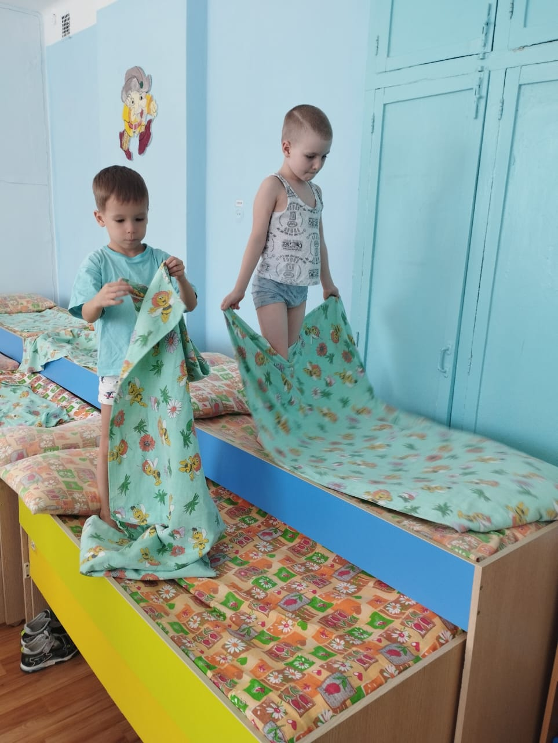
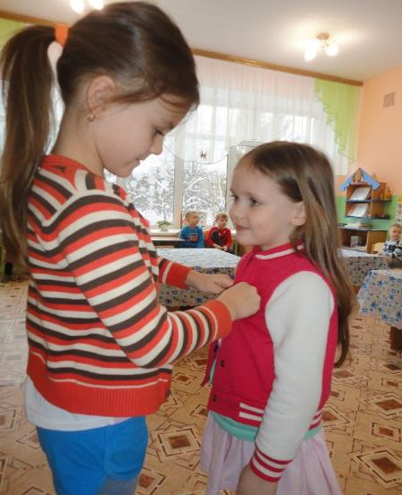
И матрас, и одеяло,
И подушка с простынёй,
И, вдобавок, покрывало
Стали ей почти роднёй.
А она крепка, удобна
Так, что лучше не сыскать.
Засыпаю в сказке словно
Я, едва ложась в кровать.
Дети учатся самостоятельно заправлять кроватки, следить за своим внешним видом, помогать друг другу.

Slide 11
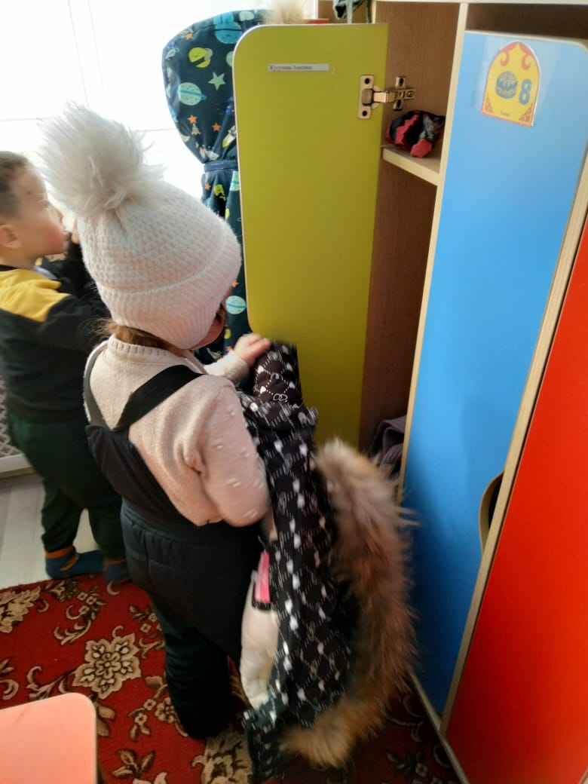

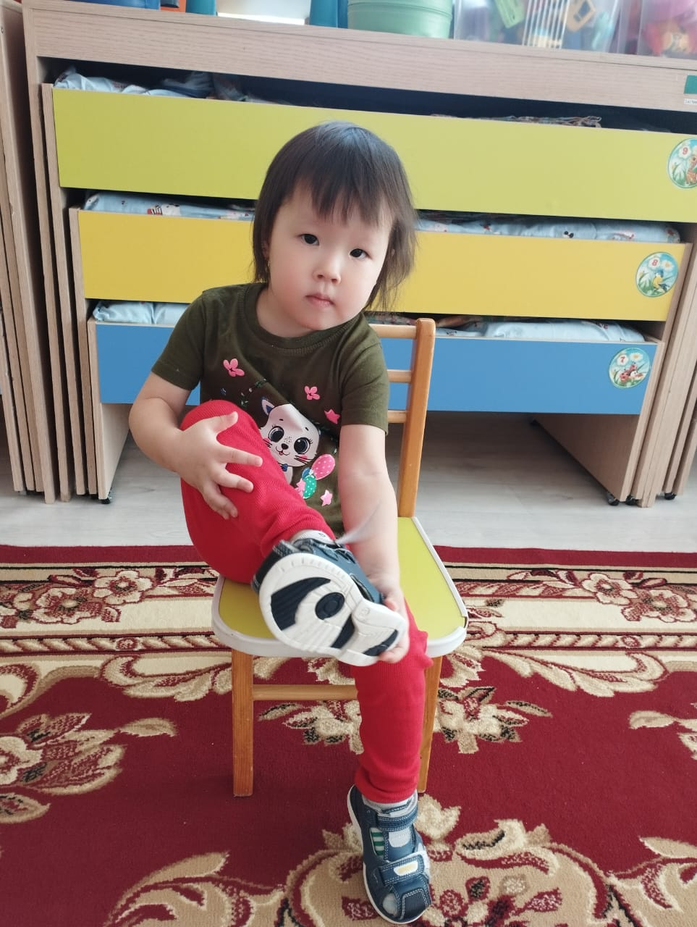
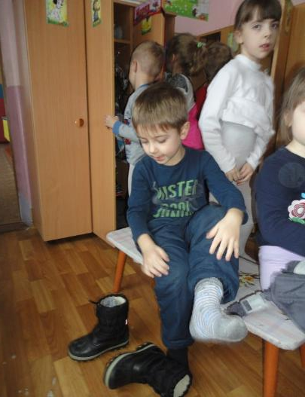
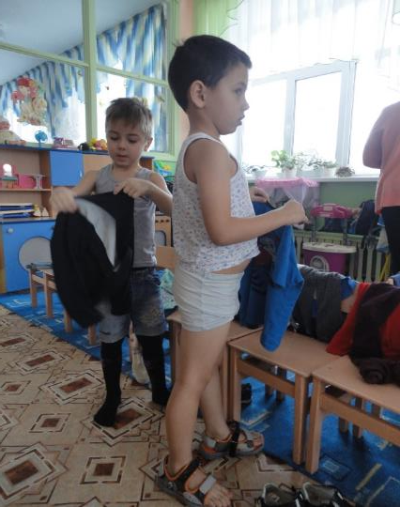
Освоение навыка одевания и раздевания.

Slide 12


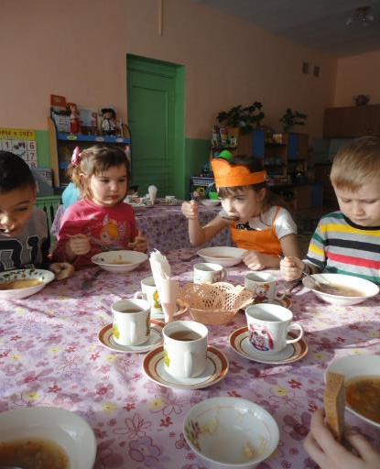
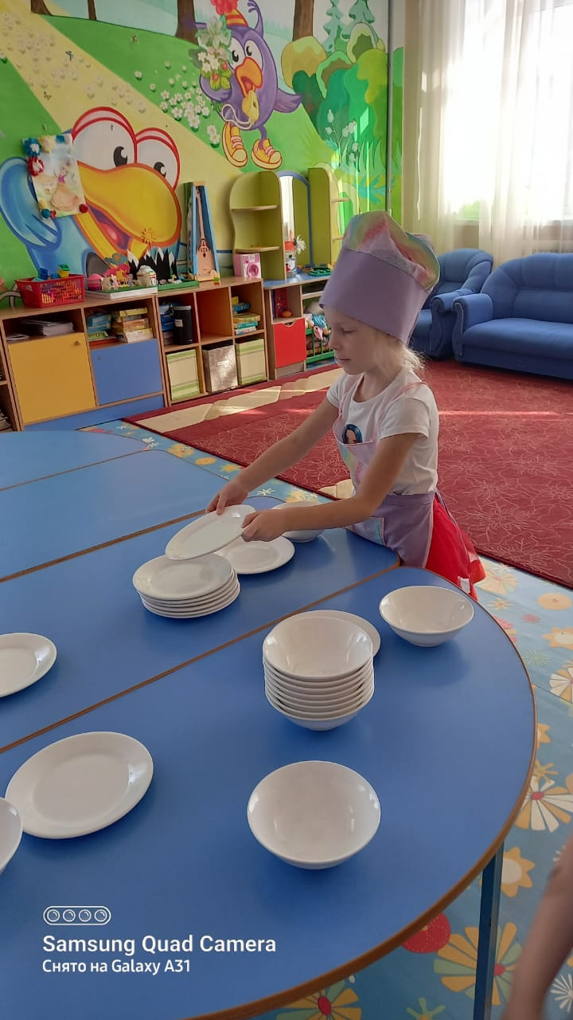
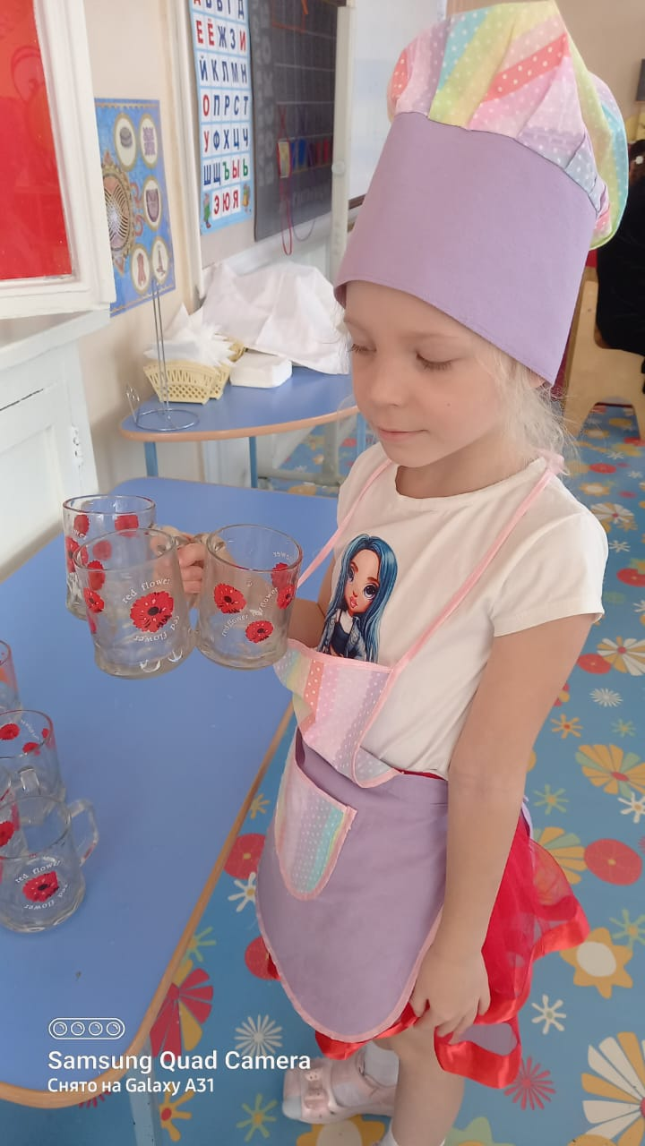
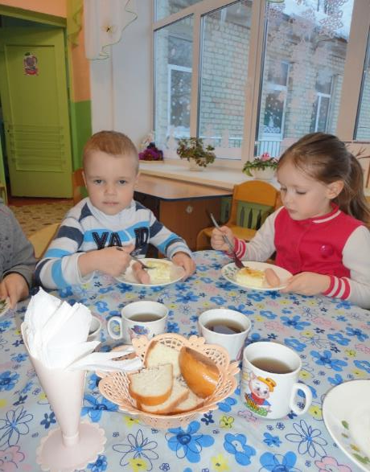
Навык приема пищи.

Slide 13
Заключение.
Работая по теме «Формирование гигиенических навыков и привычек» мы достигли определенных результатов:
1. У детей сформировано осознанное отношение к выполнению навыков личной гигиены, самостоятельность и активность в их выполнении.
2. Сформирована гигиеническая культура дошкольников, потребность в здоровом образе жизни, знания о значении культурно-гигиенических навыков в сохранении и укреплении здоровья.
3. Закреплены представления о предметах гигиены, процессах умывания, купания и основных действиях, сопровождающих их.
4. Развиты умения отражать в игре культурно-гигиенические навыки, правила здоровьесберегающего поведения.

